Slide 1
Initiation à la pensée informatique avec le jeu de plateau Programming Boty
EIAH, Strasbourg, Mardi 6 Juin 2017
Lydie Boufflers, Sophie Linh Quang, Daniel K. Schneider
TECFA, Faculté de Psychologie et des Sciences de l'Éducation
Université de Genève
FACULTÉ DE PSYCHOLOGIE ET DES SCIENCES DE L’ÉDUCATION
Notes:
TECFA est une unité active dans le domaine des technologies éducatives, faisant partie de la Faculté de Psychologie et des Sciences de l'Education - Université de Genève.
Voir pour le topo : http://tecfa.unige.ch/tecfa/tecfa-overview-french.html

Slide 2
CONTEXTE
Fabrication digitale
De “sujet d'apprentissage" à "instrument pour l'apprentissage"
Cours-projets
Cours-projet Stic4-2015 : Réalisation d’un kit constructif avec une imprimante 3D.
Cours-projet Stic3-2016: création d’«outils pour activités créatives de groupe » avec une découpeuse laser.
CADRE DE CONCEPTION
Inspiration : jeu vidéo Lightbot, inspiré de Bill the Robot.
Cadre théorique :
Pédagogie de Montessori => Manipuler pour apprendre les concepts abstraits.
Autonomie et Apprentissage collaboratif.
Activité “débranchée” : ne nécessite pas l'utilisation d'ordinateurs et se dispense d’éventuels problèmes techniques ou de dotation de matériel informatique.
Programming
Boty
PUBLIC CIBLE
Cible primaire : enfants 6 -12 ans soit des élèves de primaire.
Cible secondaire : adultes novices en algorithmique et programmation.
OBJECTIFS
Objectif de conception: proposer une initiation à la programmation informatique.
Objectif pédagogique: être capable d’utiliser les principes de base de la programmation et de l'algorithmique en manipulant des instructions et en utilisant des procédures.
FACULTÉ DE PSYCHOLOGIE ET DES SCIENCES DE L’ÉDUCATION
DÉPARTEMENT TECFA
Notes:
CONTEXTE:
STIC : sciences et technologies de l’information et de la communication
De "sujet d'apprentissage" à "instrument pour l'apprentissage", la fabrication numérique est en train de changer de statut. Jusqu'ici considéré comme une matière à apprendre, elle devient un instrument au service de l'enseignant. En effet, le design et la fabrication numérique sont des outils permettant de créer des instruments pédagogiques originaux et ciblés répondant aux différentes thématiques abordées.
Le potentiel de la fabrication digitale et son appropriation par les enseignants pour créer ces types d’outils pédagogiques ont été très peu étudiés, d'où notre volonté d'apporter une contribution lors d'un atelier afin de présenter les projets des étudiants réalisés dans le cadre de deux cours-projets:
Dans le cours - Stic4-2015 - les étudiants devaient réaliser un kit constructif (ensemble d’éléments qui peuvent être joints pour construire un nouvel objet), en utilisant une imprimante 3D.
Dans le cours - Stic3-2016 - l'objectif était de créer des « outils pour activités créatives de groupe » à l’aide d’une découpeuse laser.
Programming Boty a été réalisé dans le cadre du cours STIC3
CADRE DE CONCEPTION
Nous sommes parties de ce constat pour imaginer Programming Boty inspiré du jeu Lightbot, inspiré à son tour du jeu en ligne Bill the Robot crée par un auteur anonyme. Ce dispositif propose une première approche simplifiée et ludique de la logique de programmation pour des novices. Basé sur la pédagogie de Maria Montessori, ce kit appartient à une catégorie d'objet d'apprentissage nommée “manipulation conceptuelle” (Zuckerman, 2006). Comme le stipule cet auteur, les artefacts de Montessori portent sur des concepts abstraits. Le principe est qu’en manipulant, les apprenants parviendront à «absorber» le concept par l'interaction physique. Dans le fonctionnement imaginé pour notre kit, nous avons placé au centre du dispositif le principe de l’Autonomie en y ajoutant une dimension d’Apprentissage collaboratif. De plus, utilisé dans le contexte scolaire, ce dispositif est plus économique que la version numérique dont il s'inspire, puisqu'il ne nécessite pas l'utilisation d'ordinateurs ("activité débranchée") et se dispense ainsi des éventuels problèmes techniques ou de dotation de matériel informatique qui s'y rattachent.
CIBLES
Cible primaire : enfants de 6 à 12 ans soit des élèves de degré primaire. L’enseignant, intervient pour expliquer les règles du jeu et gérer le niveau de difficultés (niveau 1, 2 ou 3).
Cible secondaire : adultes novices en algorithmique et programmation. Un modérateur jouerait alors le rôle que l’enseignant occupe pour les élèves de degré primaire.
OBJECTIFS:
Objectif de conception
Programming Boty est un kit de construction destiné à proposer une initiation à la programmation informatique afin d'initier à la pensée / la logique informatique. Il ne s'agit donc pas de proposer un cours d'informatique à destination de futurs professionnels.
Objectif pédagogique
A l'issue de l'apprentissage avec ce kit, les apprenants seront capables d’utiliser les principes de base de la programmation et de l'algorithmique en manipulant des instructions et en utilisant des procédures.

Slide 3
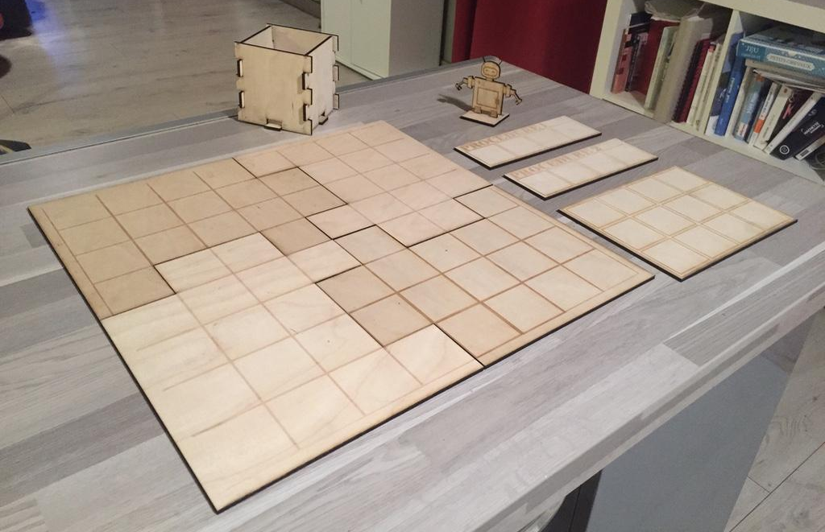
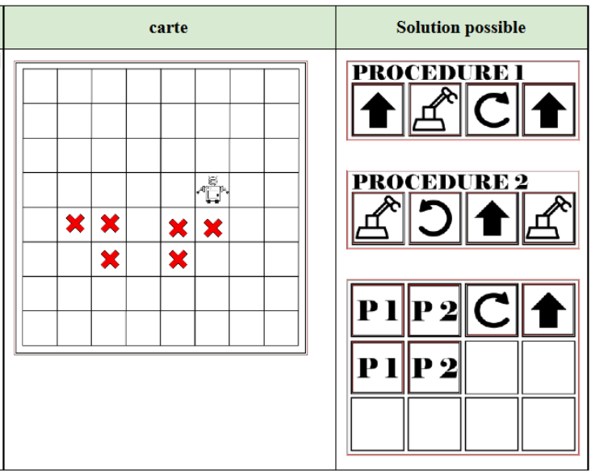
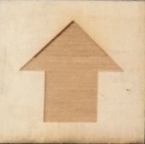
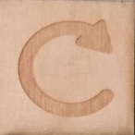
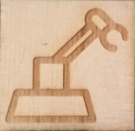
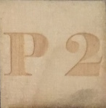
CONCEPTION
REALISATION
1- Prototype papier
2- Production du design SVG (inkscape)
3- Prototype carton (découpeuse laser)
4- Réalisation sur contreplaqué bouleau 4mm (découpeuse laser)
Notes:
La réalisation du kit a comporté plusieurs phases:
Dans un premier temps, un prototype papier a été réalisé afin de matérialiser et de tester les dynamiques et mécaniques de jeu
Dans une seconde étape, les designs des différents éléments SVG composant le kit ont été réalisés avec le logiciel Inkscape.
Dans un troisième temps, un prototype carton créé avec une découpeuse laser a permis d'effectuer un test utilisateur.
La réalisation finale fut exécutée sur contreplaqué bouleau 4mm, également réalisée avec la découpeuse laser.
Le kit est composé de :
Un plateau de jeu à assembler
Boty, le robot à déplacer,
Des “jetons de déplacements” pour programmer les mouvements Boty sur le plateau,
Des “outils” (pièces mécaniques) que Boty doit ramasser au cours de son parcours,
De “supports principaux” pour la disposition des différentes variables (i.e jetons de déplacements) permettant de mouvoir Boty,
De “support procédures” pour la conception des procédures par les joueurs
Utilisation du jeu: Pour commencer, on place le robot et les pièces mécaniques sur le plateau selon des cartes positionnement livrées dans la règle du jeu. Il existe 3 niveaux de difficulté :
Dans un premier temps, des déplacements simples en n’utilisant que le support principal (niveau 1)
Puis introduction de la procédure 1 (niveau 2)
Enfin l'utilisation des deux procédures à la fois (niveau 3)
L’objectif du jeu est de programmer les déplacements du robot afin que ce dernier aille ramasser toutes les pièces mécaniques disposées sur le plateau en un minimum d’instructions. La difficulté du jeu augmente donc avec le nombre des pièces disposées sur le plateau étant donné le nombre limité de pièces de déplacements pouvant être positionnées sur le support principal (d’où la nécessité pour les joueurs de recourir aux supports procédures pour pouvoir résoudre l’énigme).
Le jeu standard se déroule en deux étapes:
1. Phase de réflexion : les joueurs réfléchissent à une solution et placent les jetons de déplacement sur leurs supports pour organiser leur solution (support principal et supports procédures)
2. Phase d’action : les joueurs tentent de résoudre l’énigme en déplaçant physiquement le robot selon leur programmation. Par exemple, on peut imaginer que l’un des participants lit le code pendant que l’autre met le robot en mouvement ; peut-être aussi l’enseignant peut entrer en jeu à ce moment- là, pour vérifier qu’ils exécutent correctement les déplacements. A cette étape, soit la programmation est réussie (le robot a réussi à ramasser toutes les pièces) et l’équipe a réussi, soit la programmation comporte encore des erreurs. Dans ce dernier cas, les joueurs reprennent l’étape de réflexion, et ainsi de suite jusqu’à ce qu’ils trouvent une solution.
Il existe un second mode est le mode compétition qui permet de prolonger l’utilisation de l’outil pédagogique. Il fait intervenir deux groupes d’apprenants qui se livrent une ‘bataille’ pour trouver le plus rapidement possible la solution. Également, pour apporter de l’intérêt au jeu et surtout susciter la motivation des apprenants, un système de points a été imaginé pour ce second mode.

Slide 4
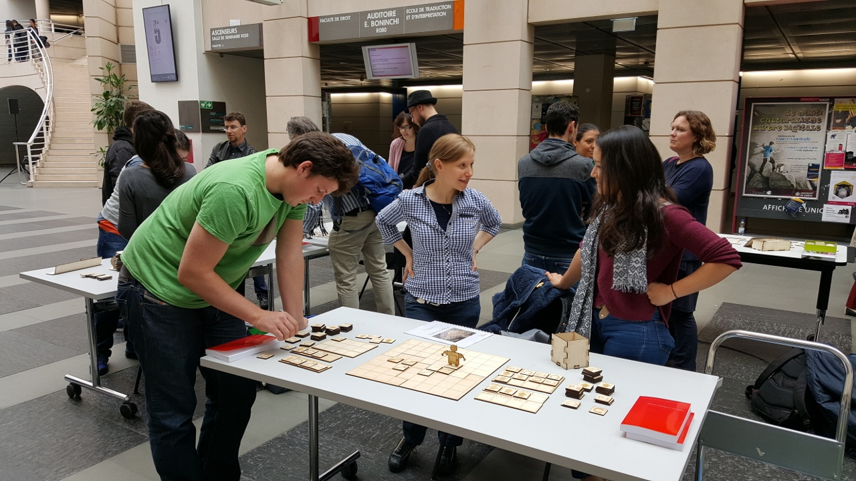
TEST UTILISATEUR
PERSPECTIVES
Design adapté pour les activités “débranchées”
Design pouvant être imprimés localement
Design pouvant être adapté facilement
Population testée: adultes novices
Déroulement
1 modérateur, 4 participants testent l’ensemble des énigmes
Entretiens semi-dirigés
Questionnaire SUS (System Usability Scale)
Kit présenté lors des RDV de l’enseignement (UniGe)
(Stand de design et fabrication numérique dans l’enseignement)
Future Kids (sciences informatiques et robotiques, enfant 5-16ans)
Ludothèque Pré-picot (Genève)
Résultats
Points positifs
Aspect ludique
Simplicité et rapidité de prise en main
Aspect collaboratif
Adaptabilité
Suggestion d’amélioration
Longévité du jeu
Questionnaire SUS 85/100
Notes:
TEST UTILISATEUR
Un test utilisateur avec le prototype carton a été effectué sur un groupe de 4 personnes adultes (trois novices et un « expert » en informatique), composé de 2 hommes et 2 femmes.
Tout au long de la séance, l'expérimentateur, en prenant le rôle “d’enseignante”/modérateur et dispose donc les objets et le robot sur le plateau selon les cartes prédéfinies.
Les joueurs ont terminé les 14 cartes proposées, puis le kit a été évalué.
RESULTAS
Tout d'abord, un entretien ouvert s’est engagé à propos du kit avec des questions du type : « Qu’avez-vous pensé du jeu? » « Selon vous, quels sont les points forts et les points faibles du jeu? »
Ces réponses obtenues sont globalement très positives et ont tendance à souligner l’aspect ludique du kit d’apprentissage, la prise en main rapide, l’aspect collaboratif ou encore son adaptabilité à différents publics.
Puis, les participants ont été soumis à une version adaptée du questionnaire SUS (System Usability Scale). Ils devaient indiquer leur degré d'accord avec 10 propositions selon 'une échelle de Likert en 5 points.
Le score moyen obtenu au questionnaire SUS est très bon (85/100) ce qui est cohérent par rapport aux commentaires faits par les utilisateurs lors de l’entretien. Les utilisateurs sont, en effet, globalement satisfait du jeu et lui trouvent des points forts significatifs.
PERSPECTIVES
Il s’agit d’un outil non-informatique qui a pour objectif d’enseigner l’informatique, peu coûteux financièrement, adaptable et utilisable en salle de classe lors d’activités dites “débranchées”. En effet, un des intérêts principaux de ce type d'outil est son éligibilité pour une initiation à la programmation dans toutes les classes. En effet, la dotation en équipements informatiques dans les écoles est en cours et nombre d'entre elles ne disposent pas encore des ressources informatiques permettant d'enseigner la programmation avec des logiciels comme Scratch.
Un dernier atout majeur de ce travail est d’avoir créé un design pédagogique qui peut être diffusé afin d’être imprimés et/ou adaptés localement ou dans un makerspace ou un fab lab.
Kit présenté lors des RDV de l’enseignement (design et fabrication numérique dans l’enseignement)
Entreprise Futur Kids qui propose des activités aux enfant de 5 à 16ans pour apprendre les science info et la robotique, intéressée à proposer le kit dans une activité d'initiation.
Ludutèque: veut faire découvrir le jeu aux enfants

Slide 5
REFERENCES
Bibliographie
Brooke, J. (1996). « SUS: a « quick and dirty » usability scale ». In P. W. Jordan, B. Thomas, B. A. Weerdmeester, & A. L. McClelland. Usability Evaluation in Industry. London: Taylor and Francis.
Zuckerman, O. (2006). Historical overview and classification of traditional and digital learning objects. Repéré à https://llk.media.mit.edu/courses/readings/classification-learning-objects.pdf, (novembre 2016)
Documentation et fichiers SVG:
Page projet Programming Boty: https://edutechwiki.unige.ch/fr/STIC:STIC_III_(2016)/Programming_Boty
Règles du jeu : http://tecfaetu.unige.ch/etu-maltt/volt/bouffle0/stic-3/ReglesJeu.pdf
Fichiers SVG : http://tecfaetu.unige.ch/stic3-4/2016/Programming_Boty_SVG
Sources des images
Enfant: http://www.publicdomainpictures.net/pictures/90000/velka/page-border-kids.jpg
Cible : http://www.espacejeunesse.fr/wp-content/uploads/atteindre-objectif.jpg
Mise à disposition selon les termes de la Licence Creative Commons Attribution - Pas d’Utilisation Commerciale 4.0 International.
FACULTÉ DE PSYCHOLOGIE ET DES SCIENCES DE L’ÉDUCATION
DÉPARTEMENT TECFA

Slide 6
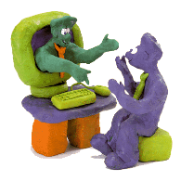
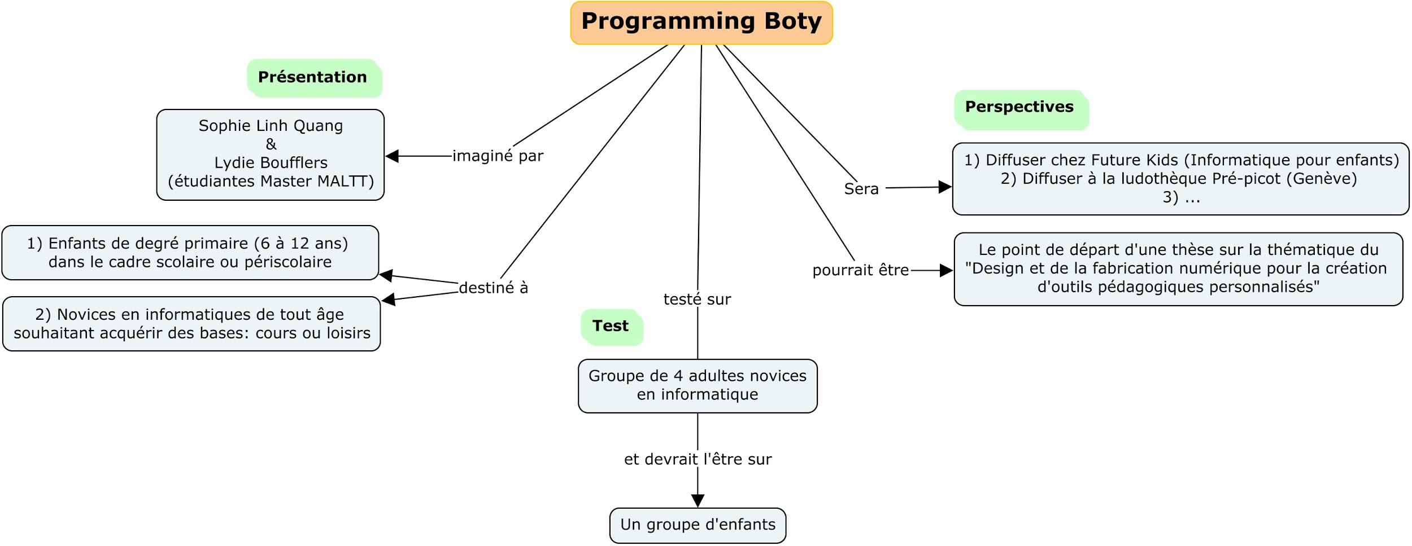
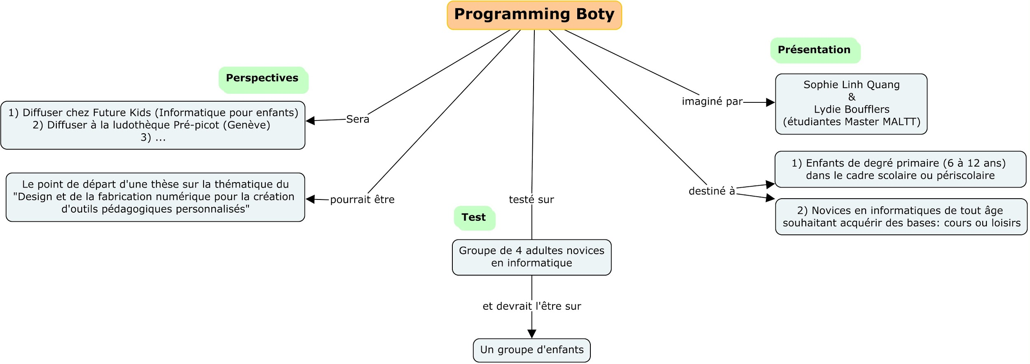
TECFA

Slide 7
Slide récap en forme de carte à faire sur CMAP tools
- Titre du projet - Participants (liste des collègues impliqués dans le projet) - Organisation de l'activité: - public visé (âge, contexte: scolaire/périscolaire/loisir) - le cas échéant : les personnes impliquées et les expérimentations déjà menées (contexte d’apprentissage, nombre d’apprenants, encadrement, scénario pédagogique, etc.) - Évaluations effectuées (ou envisagées) - Perspectives
- Adresse web du projet + le(s) email(s) du(des) porteur(s) du projet
https://edutechwiki.unige.ch/fr/STIC:STIC_III_(2016)/Programming_Boty
lydie.boufflers@etu.unige.ch, sophie.linh@etu.unige.ch, daniel.schneider@unige.ch

Slide 8
Slide 1 : contexte (cadre du cours) / objectifs / public cible / cadre théorique
http://tecfaetu.unige.ch/stic3-4/rdvens-2017/
Slide 2 : présentation de la solution (photos + matériel)
Slide 3 : évaluation + discussion et perspectives (RDV enseignement / ludothèque…)
Slide 4 : Biblio et lien vers les fichiers open sources
Mise en forme ?? / animation : faire apparaître point par point
TECFA
FACULTÉ DE PSYCHOLOGIE ET DES SCIENCES DE L’ÉDUCATION
DÉPARTEMENT TECFA

